Slide 1
PLANNING & TUJUAN PROGRAM GIZI BERBASIS MASYARAKAT
PERTEMUAN 2
RACHMANIDA NUZRINA; VITRIA MELANI; MERTIEN SA’PANG
ILMU GIZI / FAKULTAS ILMU KESEHATAN

Slide 2
KEMAMPUAN AKHIR YANG DIHARAPKAN
Mahasiswa dapat melakukan penelitian perencanaan program gizi,
Mahasiswa dapat membedakan antara bottom up dengan to down planning,
Mahasiswa dapat menyusun tujuan perencanaan program gizi dengan benar

Slide 3
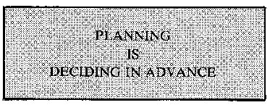
Planning (Perencanaan)
Perencanaan adalah suatu proses sistematis untuk menentukan tujuan dan menyusun kegiatan yg perlu dilakukan untuk mencapai tujuan
Sumber: Herwanti, Gizi Kesehatan Masyarakat; WHO, Guidelines For Management Of Nutrition Program , 1990

Slide 4
Lanjutan....
What To do
Mengindikasi apa yang harus dilakukan
Sesuaikan dengan tujuan program
How To do
Metode apa yang paling sesuai untuk dapat menyelesaikan masalah
When to do
Perencanaan program harus memiliki periode waktu yang spesifik yang disesuaikan dengan program (time frame)
Perencanaan juga mencakup siapa yang harus melaksanakan disesuaikan dengan kompetensi
Who has to do what
Sumber: WHO, Guidelines For Management Of Nutrition Program , 1990
Notes:
v

Slide 5
Four important goals in planning
To focus attention on objectives –clear, unambiguous and realistic objectives are the most vital components of a good plan
To prevent any uncertainty or change in the cours of action of the programme that might be foreseen during the planning process
To make the work as economic as possible to justify its cost-effectiveness
To have an in-built mechanism of monitoring by which the manager can keep a continuous watch on the operation and so make corrections when necessary
Sumber: WHO, Guidelines For Management Of Nutrition Program , 1990

Slide 6
Stages In Planning
Identifikasi masalah: diagnosis masalah dan memilih masalah
Menetapkan tujuan
Sumber: WHO, Guidelines For Management Of Nutrition Program , 1990

Slide 7
Lanjutan...
Menentukan target program: penentuan target harus realistis.
Determining alternative courses
Evaluating alternative courses
Sumber: WHO, Guidelines For Management Of Nutrition Program , 1990

Slide 8
Lanjutan...
Decision-making in selecting a course of action: melalui pendekatan dari pengalaman atau dari hasil penelitian
Strategy formulations

Slide 9
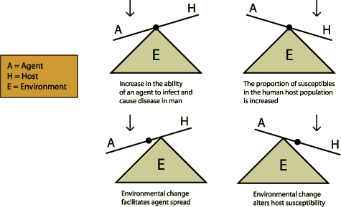
Konsep Dasar Timbulnya Penyakit
Segitiga Epidemiologi: Model ini menunjukkan perubahan salah satu faktor akan mengubah keseimbangan Agent, Host dan Environment.
Sumber: Katzenellenbogen et al 1997. p.11

Slide 10
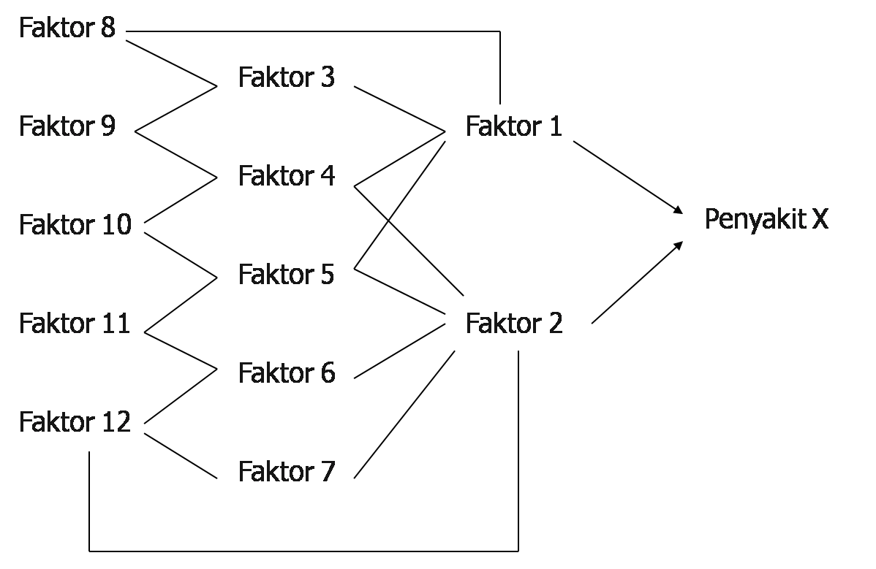
Lanjutan....
Jaring-Jaring Sebab Akibat: Model ini menunjukkan suatu penyakit terjadi karena serangkaian proses sebab-akibat, sehingga penyakit dapat dicegah atau diatasi dengan memotong rantai penyebab.
Sumber: Supariasa IDN, Bakri B, Fajar I, Penilaian Status Gizi, 2001

Slide 11
Lanjutan...
Roda : Model ini menunjukkan berbagai faktor yang berperan dlm timbulnya penyakit dengan menekankan hubungan antara manusia dan lingkungan hidupnya
Inti
Genetik
Manusia
Lingkungan Fisik
Lingkungan sosial
Lingkungan Biologis
Sumber: Supariasa IDN, Bakri B, Fajar I, Penilaian Status Gizi, 2001

Slide 12
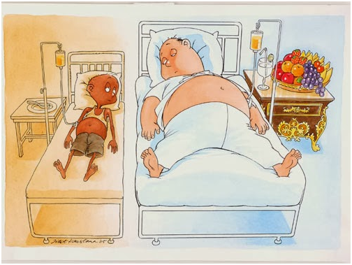
Masalah gizi

Slide 13
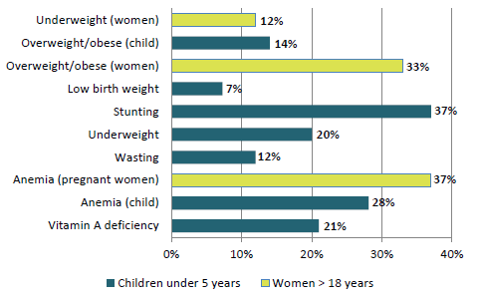
Masalah Gizi di Indonesia
GAKY: 16% (WHO 2007) and median urinary iodine concentration for school-age children is 229 ug/L, which is categorized as “more than adequate” according to WHO
Sumber: Indonesia Nutrition Profile, 2014

Slide 14
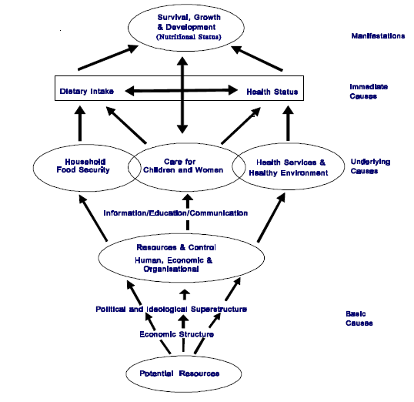
Sumber: UNICEF Conceptual Framework Of Nutrition, 1990

Slide 15
Conceptual Framework Food and Nutrition System
National Community
Development
Food supply in the communty
Food production and processing
Marketing distribution
And price polity
income
Employment
Family size
Caring capacity
Food habits
Food availability
In the family
Education
Food intake of individuals
Environmental, safe water, waste disposal
Nutrition and Health

Slide 16
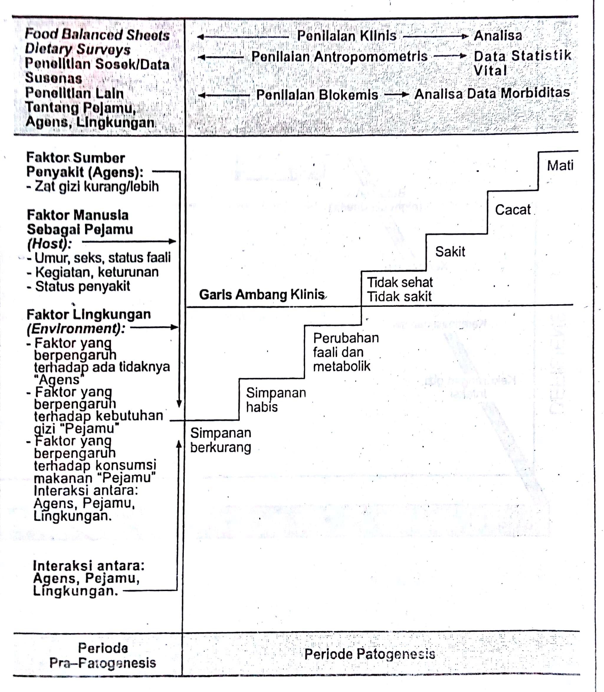

Slide 17
Tugas
Cari data terbaru masing-masing masalah gizi saat ini!
Cari program pemerintah yang sedang berjalan terkait masalah gizi tersebut!

Slide 18
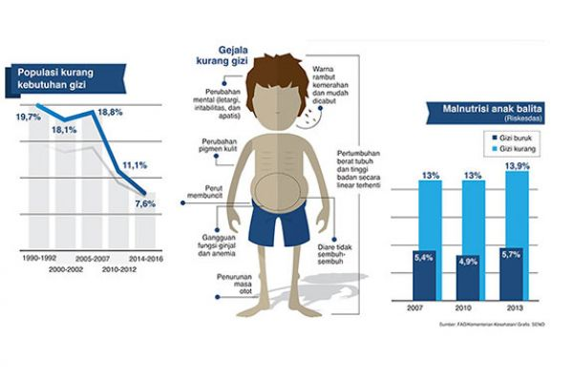
Terima Kasih

